Slide 1
Xin chào các em!

Slide 2
KiÓm tra bµi cò
1.GV đưa từ - HS đọc cá nhân. Cả lớp nhận xét.
lực sĩ
cá mực
thức đêm
củ gừng

Slide 3
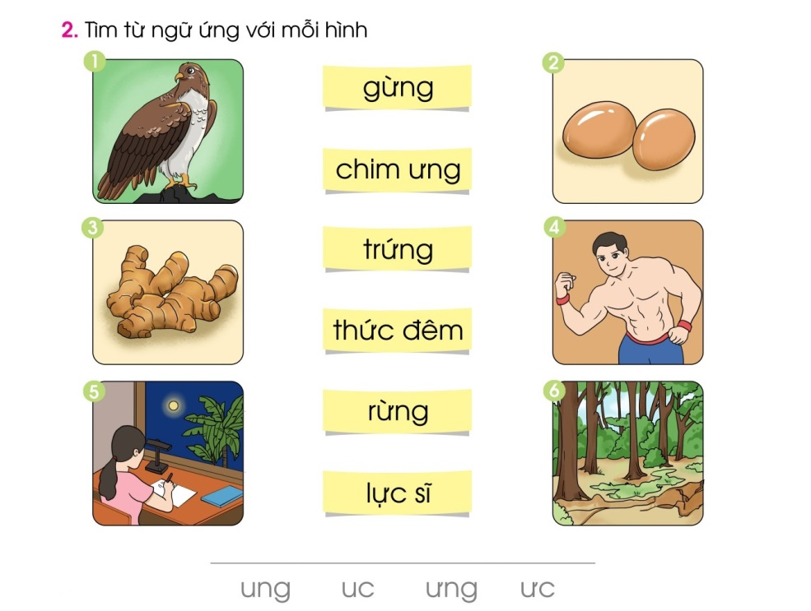

Slide 4
ương - ươc
Bài 90:
ương
ươc

Slide 5
1. Lµm quen

Slide 6
bª
bÔ
gương
thước
g
ương
th
ước

Slide 7
g- ương- gương.
th- ươc- thươc- sắc- thước.

Slide 8
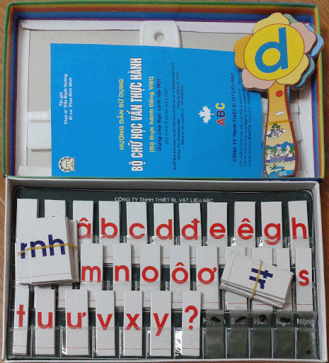

Slide 9
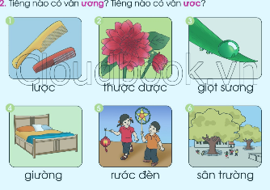
2.Tiếng nào có vần ương?
Tiếng nào có vần ươc?

Slide 10
ương
ươc

Slide 11
校园
安全
Thư giãn

Slide 12
3. TËp ®äc

Slide 13
Luyện đọc từ khó.
được việc
muốn thử
trí khôn
trên đường
thương

Slide 14
Luyện đọc câu:
Lừa, thỏ và cọp
Ông chủ nọ có một con lừa.
Lừa rất được việc nên ông chủ quý nó lắm.
Nhưng muốn thử trí khôn của lừa, ông nhờ nó đi bắt về một
con cọp.
Lừa nghĩ chủ đã chán nó nên nó rất buồn, bèn bỏ đi.
Trên đường, nó gặp thỏ.
Thỏ thương lừa, hứa sẽ giúp

Slide 15
Luyện đọc nối tiếp.

Slide 16
Tìm hiểu bài đọc.
a. Nói tiếp.
Ông chủ nhờ lừa...................
Thỏ thương lừa, hứa.................
b. Nói lời Thỏ chào và hỏi thăm khi gặp lừa.

Slide 17
4. TËp viÕt (b¶ng con)

Slide 18
Củng cố

Slide 19
Dặn dò

Slide 20
Tạm biệt và
hẹn gặp lại!

